Slide 1
第5章 子类与继承

Slide 2
导读
主要内容：
子类与父类
子类的继承性
子类对象的特点
成员变量的隐藏
方法的重写
super和final关键字
上转型
继承和多态
抽象类和抽象方法
面向抽象编程
开闭原则
难点：
子类的继承性
成员变量的隐藏
继承和多态
面向抽象编程

Slide 3
继承概念的由来
现实世界中，实体和实体之间是存在各种复杂的关联关系的。不同实体的类型之间也存在一定的关系。
如动物和鸟，所有后者的实体同时也是前者的实体。
图形和三角形，所有后者的实体同时也是前者的实体。
从集合的角度看，类型可以看作是集合，实体是集合中的元素。动物和和鸟、图形和三角形之间的关系则是集合的包含关系。
从面向对象程序设计语言的角度看，动物类的属性和行为鸟类也都有，所有图形的属性和方法，三角形也一定都有，因此动物和和爬行动物、图形和三角形之间的关系则称为继承关系

Slide 4
在继承关系中，那个范围更大的类（同时也是属性和行为更少的类）称为父类或超类。
而那个范围小的类（属性和行为更多的类）称为子类或者派生类
§5.1 子类与父类
声明一个类的子类的格式如下：
class 子类名 extends 父类名 {
… …
}
例如：
class Student extends People {
… …
}

Slide 5
不使用继承的程序设计语言
class Animal{
private double weight;
public double getWeight(){
return weight;
}
public void eat(){
System.out.println(“现在开始觅食”);
}
}
class Bird{
private double weight;
public double getWeight(){
return weight;
}
public void eat(){
System.out.println(“现在开始觅食”);
}
public void fly(){
System.out.println(“现在开始飞翔”);
}
}
class MainProgram{
public static void main(String[] args){
Animal a1 = new Animal();
a1.eat();
Bird bird = new Bird();
bird.eat();
bird.fly();
}
}

Slide 6
引入继承之后
class Animal{
private double weight;
public double getWeight(){
return weight;
}
public void eat(){
System.out.println(“现在开始觅食”);
}
}
class Bird extends Animal{
public void fly(){
System.out.println(“现在开始飞翔”);
}
}
class MainProgram{
public static void main(String[] args){
Animal a1 = new Animal();
a1.eat();
Bird bird = new Bird();
bird.eat();
bird.fly();
}
}

Slide 7
§5.2 子类的继承性
子类的继承性包括成员变量的继承性和方法的继承性。
父类的成员（变量和方法）具有四种可能的访问权限（private、protected、public、package）。子类继承父类的成员，同时继承了父类这些成员的访问权限。
class Parent{
private int x1;
private int f1(){return this.x1+1;}
protected int x2;
protected int f2(){return this.x2+1;}
public int x3;
public int f3(){return this.x3+1;}
}
class Child extends Parent{
}
class Program{
public static void main(String[] args){
Parent p = new Parent();
Child c = new Child();
p.x1 = p.f1(); ×
c.x1 = c.f1(); ×
p.x2 = p.f2(); ×
c.x2 = c.f2(); ×
p.x3 = p.f3(); √
c.x3 = c.f3(); √
}
}

Slide 8
§5.2 子类的继承性
但是也有特殊情况：尽管子类继承了父类的私有成员（变量和方法），但是不能在类体中直接使用它们，这种情况称为私有成员的继承封装性
class Parent{
private int x1;
private int f1(){return this.x1+1;}
protected int x2;
protected int f2(){return this.x2+1;}
public int x3;
public int f3(){return this.x3+1;}
}
class Child extends Parent{
void f(){
this.x1 = this.f1(); ×
this.x2 = this.f2(); √
this.x3 = this.f3(); √
}
}

Slide 9
§5.2 子类的继承性
虽然继承私有成员的时候具有封装性，在子类中仍可以间接的访问到父类的私有成员。如下例所示，get函数用于取得私有成员变量的值，set函数用于修改私有变量的值。子类中的函数f将继承的私有成员变量x扩大了10倍。
class Child extends Parent{
void f(){
int y = 10;
this.setX(this.getX() * y);
}
}
class Main{
public static void main(String[] args){
Child c = new Child();
c.setX(10);
c.f();
}
}
}
class Parent{
private int x;
public int getX(){return x;}
public void setX(int x) {
this.x = x;
}
}

Slide 10
§5.2 子类的继承性
友好权限的继承可变性：对于友好权限的成员变量或方法，当父类和子类在同一个包内的时候，包访问权限等同于公有权限；当父类和子类不在同一个包内的时候，包访问权限等同于私有.
package com.example1;
class Parent{
int x;
}
class Child1 extends Parent{
void f(){
x =1; √
}
}
package com.example2;
class Child2 extends Parent{
void f(){
x =1; ×
}
}

Slide 11
换个角度看，如果子类和父类在同一个包中，那么，子类自然地继承了其父类中不是private的成员变量作为自己的成员变量，并且也自然地继承了父类中不是private的方法作为自己的方法，继承的成员变量或方法的访问权限保持不变。
如果子类和父类不在同一个包中，那么，子类继承了父类的protected、public成员变量做为子类的成员变量，并且继承了父类的protected、public方法为子类的方法，继承的成员或方法的访问权限保持不变。

Slide 12
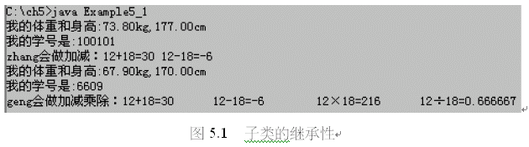
例5-1 People.java , Student.java , UniverStudent.java ,
Example5_1.java
例5-1中有4个类：People，Student.java，UniverStudent.java和Example5_1，这些类都没有包名（需要分别打开文本编辑器编写、保存这些类的源文件，如保存到C:\ch5目录中），其中，UniverStudent类是Student的子类，Student是People的子类

Slide 13
  §5.2.3 protected的进一步说明
单就访问权限来说，protected访问权限等同于package访问权限，即在包内可以看作是公有权限，包外则看成是私有权限。
对于继承关系的子类来说，继承自父类的protected成员，在子类的类体中总是可以访问的。

Slide 14
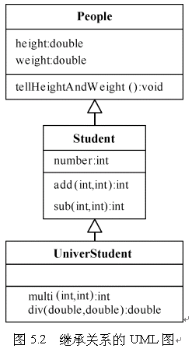
  §5.2.4 继承关系(Generalization)的UML图

Slide 15
  §5.2.5 关于instanceof运算符
instanceof运算符是Java独有的运算符号。
instanceof是双目运算符，其左面的操作元是对象，右面的操作元是类，当左面的操作元是右面的类或子类所创建的对象时，instanceof运算的结果是true，否则是false。
对于例5-1中的People、Student和UniverStudent类,如果zhang和zhaoqiang分别是Student和UniverStudent创建的对象，那么 zhaoqiang instanceof People
zhaoqiang instanceof Student
zhang instanceof Student
zhang instanceof People 4个表达式的结果都是true，
而 zhang instanceof UniverStudent;表达式的结果是false。

Slide 16
§5.3 子类对象的特点
当用子类的构造方法创建一个子类的对象时，不仅子类中声明的成员变量被分配了内存，而且父类的成员变量也都分配了内存空间。
但只将其中一部分作为分配给子类对象的变量。也就是说，父类中的private成员变量尽管分配了内存空间，也不作为子类对象的变量，即子类不继承父类的私有成员变量。
同样，如果子类和父类不在同一包中，尽管父类的友好成员变量分配了内存空间，但也不作为子类的成员变量，即如果子类和父类不在同一包中，子类不继承父类的友好成员变量.

Slide 17
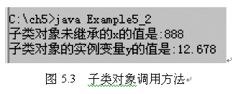
例题5-2
A.java ,
B.java ,
Example5_2.java
例5-2中，子类对象调用继承的方法操作这些未被子类继承却分配了内存空间的变量。程序运行效果如图5.3所示。

Slide 18
§5.4 成员变量的隐藏和方法重写
§5.4.1 成员变量的隐藏
对于子类可以从父类继承的成员变量，只要子类中声明的成员变量和父类中的成员变量同名时，子类就隐藏了继承的成员变量，子类自己声明定义的方法操作与父类同名的成员变量是指子类重新声明定义的这个成员变量。

Slide 19
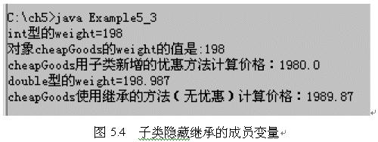
例5-3
Goods.java , CheapGoods.java , Example5_3.java
例5-3中，Goods有一个名字为weight的double型成员变量，本来子类CheapGoods可以继承这个成员变量，但是子类CheapGoods又重新声明了一个int型的名字为weight的成员变量，这样就隐藏了继承的double型的名字为weight的成员变量。但是，子类对象可以调用从父类继承的方法操作隐藏的double型成员变量，按着double型重量计算价格，子类新定义的方法将按着int型重量计算价格。程序运行效果如图5.4

Slide 20
  §5.4.2 方法重写（Override）_1
子类通过重写可以隐藏已继承的实例方法。
1．重写的语法规则
如果子类可以继承父类的某个实例方法，那么子类就有权利重写这个方法。
方法重写是指：子类中定义一个方法，这个方法的类型和父类的方法的类型一致或者是父类的方法的类型的子类型，并且这个方法的名字、参数个数、参数的类型和父类的方法完全相同。

Slide 21
  §5.4.2 方法重写（Override）_2
2．重写的目的
子类通过方法的重写可以隐藏继承的方法，子类通过方法的重写可以把父类的状态和行为改变为自身的状态和行为。

Slide 22
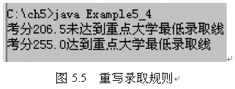
例5-4
University.java,
ImportantUniversity.java,
Example5_4.java
高考入学考试课程为三门，每门满分为100分。在高考招生时，大学录取规则为：录取最底分数线是200分，而重点大学重写录取规则：录取最底分数线是245分。
重写录取规则
在下面的例5-4中，ImportantUniversity是University类的子类，子类重写了父类的方法enterRule()，运行效果如图5.5所示。

Slide 23
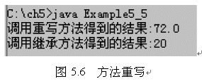
例5-5 Example5_5.java
例5-5中，子类B重写了父类的computer()方法，运行效果如图5.5
例5-5中，如果子类如下重写方法computer将产生编译错误。
double computer(float x,float y) {
return x*y;
}
其原因是，父类的方法computer的类型是float，子类的重写方法computer没有和父类的方法computer保持类型一致，这样子类就无法隐藏继承的方法，导致子类出现2个方法的名字相同，参数也相同，这是不允许的。

Slide 24
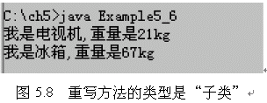
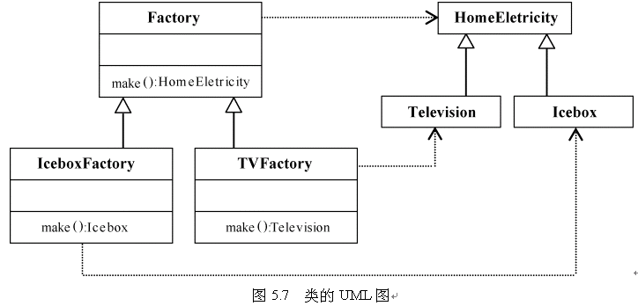
例5-6
HomeEletricity.java,
Television.java,Icebox.java,
Example5_6.java

Slide 25
  §5.4.2 方法重写（Override）_4
4．重写的注意事项
重写父类的方法时，不可以降低方法的访问权限。
如：
class A {
protected float f(float x,float y) {
return x-y;
}
}
class B extends A {
float f(float x,float y) {//非法，因为降低了访问权限
return x+y ;
}
}
class C extends A {
public float f(float x,float y) {//合法,提高了访问权限
return x*y ;
}
}

Slide 26
§5.5 super关键字
  §5.5.1 使用super操作被隐藏的成员变量和方法
在子类中想使用被子类隐藏的成员变量或方法就可以使用关键字super。
比如super.x、super.play()就是访问和调用被子类隐藏的成员变量x和方法play()。

Slide 27
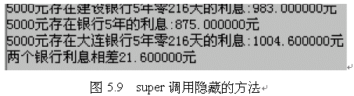
例5-7
Bank.java, ConstructionBank.java ,
BankOfDalian.java , Example5_7.java
例5-7中，ConstructionBank和BankOfDalian是Bank类的子类，ConstructionBank和BankOfDalian都使用super调用隐藏的成员变量和方法，运行效果如图5.9

Slide 28
  §5.5.2 使用super调用父类的构造方法
用子类的构造方法创建一个子类的对象时，子类的构造方法总是先调用父类的某个构造方法，也就是说，如果子类的构造方法没有明显地指明使用父类的哪个构造方法，子类就调用父类的不带参数的构造方法，即如果在子类的构造方法中，没有明显地写出super关键字来调用父类的某个构造方法，那么默认地有：super();
子类不继承父类的构造方法，因此，子类在其构造方法中需使用super来调用父类的构造方法，而且super必须是子类构造方法中的头一条语句。

Slide 29
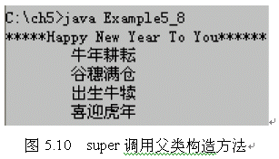
例5-8
Card.java ,
ChristmasCard.java ,
Example5_8.java
例5-8中，Card（贺卡）类有title（标题）成员变量，该title的值可以是“新年好”、“工作顺利”等内容，但Card没有content（内容）成员变量，Car类的子类ChristmasCard（圣诞卡）有content成员变量。ChristmasCard类在创建对象时首先调用父类的构造方法设置title的值，然后在设置自己独有的content的值，运行效果如图5.10所示。

Slide 30
练习
1.class P{ class C : P{
int x= 0; int x = 10;
public P(){x = 1;} public C(){x=20;}
public P(int x){this.x = x;} public C(int x){this.x = x;}
public int get(){return x;}
} }
下列语句的输出是:
C c = new C(30); System.out.print(“”+c.x+c.get());
A. 3030 B 300 C 301 D 3020
C

Slide 31
1.class P{ class C : P{
int x= 0; int x = 10;
public P(){x = 1;} public C(){x=20;}
public P(int x){this.x = x;} public C(int x){this.x = x;}
public int get(){return x;} public int get(){return x+super.x;}
public void set(int){this.x = x;}
} }
下列语句的输出是:
C c = new C(30); c.set(10);
CSystem.out.print(“”+c.x+c.get());
A. 3010 B 1011 C 1031 D 1010
B

Slide 32
1.class P{ class C : P{
int x= 0; int x = 10;
public A(){x = 1;} public C(){x=20;}
public A(int x){this.x = x;} public C(int x){
super(x);this.x = x;
}
public int get(){return x;} public int get(){return x+super.x;}
public void set(int){this.x = x;}
} }
下列语句的输出是:
C c = new C(30); c.set(10);
System.out.print(“”+c.x+c.get());
A. 3040 B 1040 C 1031 D 1030
B

Slide 33
1.class P{
int x = 0;
void f(){ x = 1;}
}
class C1 : P{ void f(){x = 2;}}
Class C2 : P{void f(){x = 3;}}
下面语句执行的输出结果是:
P p1 = new C1(); p1.f(); System.out.print(p.x);
P p2 = new C2(); p2.f(); System.out.print(p.x);
A 23 B 21 C 13 D 11
A

Slide 34
1.class P{
int x = 0;
void f(){ x = 1;}
}
class C1 : P{void f(){x = 2;}}
Class C2 : P{void f(){x = 3;}}
下面语句执行的输出结果是:
P[] list = new P[2]; list[0]=new C1(); list[1] = new C2();
for(P p : list){
p.f();
System.out.println(p.x);
}
A 23 B 21 C 13 D 11
A

Slide 35
§5.6 final关键字
final关键字可以修饰类、成员变量和方法中的局部变量。

Slide 36
  §5.6.1 final类
可以使用final将类声明为final类。final类不能被继承，即不能有子类。如：
final class A {
…
}

Slide 37
  §5.6.2 final方法
如果用final修饰父类中的一个方法，那么这个方法不允许子类重写。

Slide 38
  §5.6.3 常量
如果成员变量或局部变量被修饰为final的，就是常量。例5-9使用了final关键字.
例5-9 Example5_9.java

Slide 39
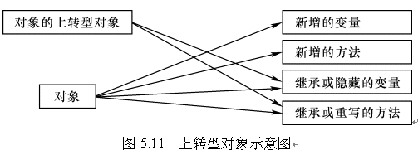
假设，A类是B类的父类，当用子类创建一个对象，并把这个对象的引用放到父类的对象中时，比如：
A a;
a=new B();
或
A a;
B b=new B();
a=b;
§5.7 对象的上转型对象
注：
① 不要将父类创建的对象和子类对象的上转型对象混淆。
② 可以将对象的上转型对象再强制转换到一个子类对象，这时，该子类对象又具备了子类所有属性和功能。
③ 不可以将父类创建的对象的引用赋值给子类声明的对象

Slide 40
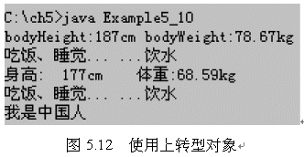
例5-10
People.java
American.java
Chinese.java
Example5_10.java
例5-10
例5-10中，People类声明的对象是American类创建的对象和Chinese类创建的对象的上转型对象，运行效果如图5.12所示。

Slide 41
§5.8 继承与多态
当一个类有很多子类时，并且这些子类都重写了父类中的某个实例方法，那么当我们把子类创建的对象的引用放到一个父类的对象中时，就得到了该对象的一个上转型对象，那么这个上转型对象在调用这个实例方法时就可能具有多种形态，因为不同的子类在重写父类的实例方法时可能产生不同的行为。多态性就是指父类的某个实例方法被其子类重写时，可以各自产生自己的功能行为。

Slide 42
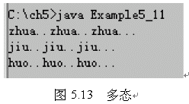
例5-11 Example5_11.java
例5-11展示了警示声的多态

Slide 43
class P{int x = 1;}
class C1 extends P{int y = 2;}
class C2 extends P{int z = 3;}
P p = new P(); //正确
P p = new C1(); //正确，上转型
P p = new C2(); //正确，上转型
C1 c = new P(); //错误
C1 c = new C2(); //错误
C1 c = new C1(); c.x = 10; c.y =20; //正确
P p = new C1(); p.x = 10; //正确
p.y = 20; //错误，尽管p指向的对象是C1类型的，但是却不
//能使用引用p访问对象中的y成员变量

Slide 44
§5.9 abstract类和abstract()方法
用关键字abstract修饰的类称为abstract类（抽象类）。如：
abstract class A {
…
}
用关键字abstract修饰的方法称为abstract方法（抽象方法），例如：
abstract int min(int x,int y);
注意：
1．abstract类中可以有abstract方法
2．abstract类不能用new运算创建对象
例5-12 Example5_12.java

Slide 45
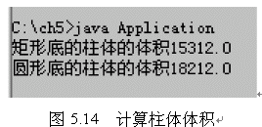
§5.10 面向抽象编程
在设计一个程序时,可以通过在abstract类中声明若干个abstract方法,表明这些方法在整个系统设计中的重要性,方法体的内容细节由它的非abstract子类去完成。
使用多态进行程序设计的核心技术之一是使用上转型对象，即将abstract类声明对象作为其子类的上转型对象，那么这个上转型对象就可以调用子类重写的方法。
所谓面向抽象编程,是指当设计某种重要的类时,不让该类面向具体的类,而是面向抽象类,即所设计类中的重要数据是抽象类声明的对象,而不是具体类声明的对象。
Circle.java ,
Pillar.java ,
Geometry.java ,
Application.java,
Rectangle.java

Slide 46
§5.11 开-闭原则
所谓“开-闭原则”(Open-Closed Principle)就是让设计的系统应当对扩展开放，对修改关闭。
在设计系统时，应当首先考虑到用户需求的变化，将应对用户变化的部分设计为对扩展开放，而设计的核心部分是经过精心考虑之后确定下来的基本结构，这部分应当是对修改关闭的，即不能因为用户的需求变化而再发生变化，因为这部分不是用来应对需求变化的。
如果系统的设计遵守了“开-闭原则”，那么这个系统一定是易维护的，因为在系统中增加新的模块时，不必去修改系统中的核心模块。

Slide 47
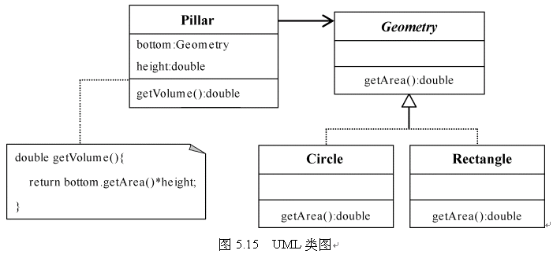
结合 5.10 说明开-闭原则

Slide 48
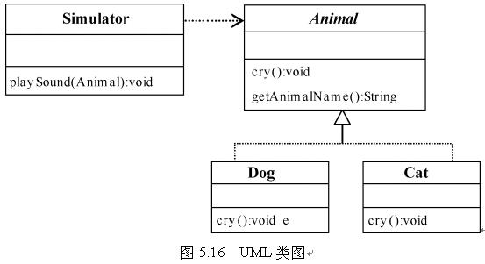
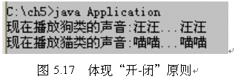
1．问题的分析
2．设计抽象类
3．设计模拟器类
设计一个动物声音“模拟器”
例5-13
Animal.java
Simulator.java
Dog.java
Cat.java
Application.java

Slide 49
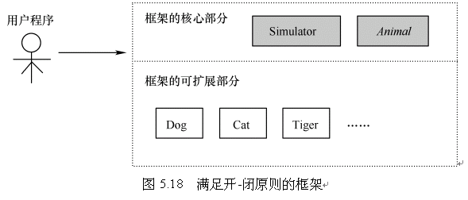
1．问题的分析
2．设计抽象类
3．设计模拟器类
例5-13
Animal.java
Simulator.java
Dog.java
Cat.java
Application.java
图5.18 满足开-闭原则的框架

Slide 50
总结一：什么是上转型
class P{
public int x;public int y;
void f(){x=2;System.out.print(x)}
void fp(){System.out.print(x)}
}
class C extends P{
public int x;public int z;
void f(){x=3;System.out.print(x)}
void fc(){System.out.print(x)}
}
void main(){
P p1 = new P();
P p2 = new C();
}

Slide 51
总结一：什么是上转型
class P{
public int x;public int y;
void f(){x=2;System.out.print(x)}
void fp(){System.out.print(x)}
}
class C extends P{
public int x;public int z;
void f(){x=3;System.out.print(x)}
void fc(){System.out.print(x)}
}
void main(){
P p1 = new P();
P p2 = new C();
}
0
x
p1
0
y
0
f
0
fp

Slide 52
0
x
总结一：什么是上转型
class P{
public int x;public int y;
void f(){x=2;System.out.print(x)}
void fp(){System.out.print(x)}
}
class C extends P{
public int x;public int z;
void f(){x=3;System.out.print(x)}
void fc(){System.out.print(x)}
}
void main(){
P p1 = new P();
P p2 = new C();
}
p1
0
y
0
f
0
fp
0
x
0
父对象
y
p2
f
fp
0
x
0
z
f
fc

Slide 53
0
x
总结一：什么是上转型
class P{
public int x;public int y;
void f(){x=2;System.out.print(x)}
void fp(){System.out.print(x)}
}
class C extends P{
public int x;public int z;
void f(){x=3;System.out.print(x)}
void fc(){System.out.print(x)}
}
void main(){
P p1 = new P();
P p2 = new C();
}
p1
0
y
0
f
0
fp
0
x
0
父对象
y
p2
f
fp
0
x
0
z
f
fc
上转型：引用类型是对象类的父类型

Slide 54
class P{
public int x;public int y;
void f(){x=2;System.out.print(x)}
void fp(){System.out.print(x)}}
class C extends P{
public int x;public int z;
void f(){x=3;System.out.print(x)}
void fc(){System.out.print(x)}}
void main(){
P p2 = new C();
p2.x = 1;
p2.y = 2;
p2.z = 3;
p2.f();
p2.fp();
p2.fc()
}
0
1
x
0
y
p2
f
fp
0
x
0
z
f
fc
总结二：上转型时访问成员规则
1 访问隐藏成员变量时，访问的是父类型（引用的类型）的变量

Slide 55
class P{
public int x;public int y;
void f(){x=2;System.out.print(x)}
void fp(){System.out.print(x)}}
class C extends P{
public int x;public int z;
void f(){x=3;System.out.print(x)}
void fc(){System.out.print(x)}}
void main(){
P p2 = new C();
p2.x = 1;
p2.y = 2;
p2.z = 3;
p2.f();
p2.fp()
p2.fc()
}
0
1
x
0
2
y
p2
f
fp
0
x
0
z
f
fc
总结二：上转型时访问成员规则
1 访问隐藏成员变量时，访问的是父类型（引用的类型）的变量
2.访问父类型自有变量时，可以直接访问

Slide 56
class P{
public int x;public int y;
void f(){x=2;System.out.print(x)}
void fp(){System.out.print(x)}}
class C extends P{
public int x;public int z;
void f(){x=3;System.out.print(x)}
void fc(){System.out.print(x)}}
void main(){
P p2 = new C();
p2.x = 1;
p2.y = 2;
p2.z = 3;
p2.f();
p2.fp()
p2.fc()
}
0
1
x
0
2
y
p2
f
fp
0
x
0
z
f
fc
总结二：上转型时访问成员规则
1 访问隐藏成员变量时，访问的是父类型（引用的类型）的变量
2.访问父类型自有变量时，可以直接访问
×
3.不可以使用父类型引用访问子类型变量（即使该变量实际存在）

Slide 57
class P{
public int x;public int y;
void f(){x=2;System.out.print(x)}
void fp(){System.out.print(x)}}
class C extends P{
public int x;public int z;
void f(){x=3;System.out.print(x)}
void fc(){System.out.print(x)}}
void main(){
P p2 = new C();
p2.x = 1;
p2.y = 2;
p2.z = 3;
p2.f();
p2.fp()
p2.fc()
}
0
1
x
0
2
y
p2
f
fp
0
3
x
0
z
f
fc
总结二：上转型时访问成员规则
1 访问隐藏成员变量时，访问的是父类型（引用的类型）的变量
2.访问父类型自有变量时，可以直接访问
×
3.不可以使用父类型引用访问子类型变量（即使该变量实际存在）
4.调用重写成员函数时，调用的的是子类型（对象的类型）的函数
注意4与1的区别

Slide 58
class P{
public int x;public int y;
void f(){x=2;System.out.print(x)}
void fp(){System.out.print(x)}}
class C extends P{
public int x;public int z;
void f(){x=3;System.out.print(x)}
void fc(){System.out.print(x)}}
void main(){
P p2 = new C();
p2.x = 1;
p2.y = 2;
p2.z = 3;
p2.f();
p2.fp()
p2.fc()
}
0
1
x
0
2
y
p2
f
fp
0
3
x
0
z
f
fc
总结二：上转型时访问成员规则
1 访问隐藏成员变量时，访问的是父类型（引用的类型）的变量
2.访问父类型自有变量时，可以直接访问
×
3.不可以使用父类型引用访问子类型变量（即使该变量实际存在）
4.调用重写成员函数时，调用的的是子类型（对象的类型）的函数
5.调用父类型成员函数时，可以直接调用
×
6.不可以使用父类型引用调用子类型函数（即使该函数实际存在）

Slide 59
class P{
public int x;public int y;
void f(){x=2;System.out.print(x)}
void fp(){System.out.print(x)}}
class C extends P{
public int x;public int z;
void f(){x=3;System.out.print(x)}
void fc(){System.out.print(x)}}
void main(){
P p = new P();
C c = (C)p
C c1 = new C();
P p1 = c1;
C c2 = c1;
C c3 = (C)p1;
}
P p
0
x
0
y
f
C c
fp
×
总结三：多个不同类型引用指向同一个对象
1无论如何都不可以用子类型的引用指向一个父对象
×
注意：引用指向错误属于“运行时错误”或“动态错误”，在执行起来以后才会报错，与此相反的错误称为“编译时错误”或“静态错误”（是指程序不需要运行就可以发现的错误）

Slide 60
class P{
public int x;public int y;
void f(){x=2;System.out.print(x)}
void fp(){System.out.print(x)}}
class C extends P{
public int x;public int z;
void f(){x=3;System.out.print(x)}
void fc(){System.out.print(x)}}
void main(){
P p = new P();
C c = (C)p
C c1 = new C();
P p1 = c1;
C c2 = c1;
C c3 = (C)p1;
}
0
x
0
y
C c1
f
fp
0
x
0
z
f
总结三：多个不同类型引用指向同一个对象
fc
×
1无论如何都不可以用子类型的引用指向一个父对象

Slide 61
class P{
public int x;public int y;
void f(){x=2;System.out.print(x)}
void fp(){System.out.print(x)}}
class C extends P{
public int x;public int z;
void f(){x=3;System.out.print(x)}
void fc(){System.out.print(x)}}
void main(){
P p = new P();
C c = (C)p
C c1 = new C();
P p1 = c1;
C c2 = c1;
C c3 = (C)p1;
}
C c1
0
x
0
y
P p1
f
fp
0
x
0
z
f
总结三：多个不同类型引用指向同一个对象
fc
×
1无论如何都不可以用子类型的引用指向一个父对象
2可以将子类型引用赋值给父类型引用，使它们指向同一个对象

Slide 62
class P{
public int x;public int y;
void f(){x=2;System.out.print(x)}
void fp(){System.out.print(x)}}
class C extends P{
public int x;public int z;
void f(){x=3;System.out.print(x)}
void fc(){System.out.print(x)}}
void main(){
P p = new P();
C c = (C)p
C c1 = new C();
P p1 = c1;
C c2 = c1;
C c3 = (C)p1;
}
C c1
0
x
P p1
0
y
f
C c2
fp
0
x
0
z
f
总结三：多个不同类型引用指向同一个对象
fc
×
1无论如何都不可以用子类型的引用指向一个父对象
2可以将子类型引用赋值给父类型引用，使它们指向同一个对象
3 同一个类型的引用可以互相赋值

Slide 63
class P{
public int x;public int y;
void f(){x=2;System.out.print(x)}
void fp(){System.out.print(x)}}
class C extends P{
public int x;public int z;
void f(){x=3;System.out.print(x)}
void fc(){System.out.print(x)}}
void main(){
P p = new P();
C c = (C)p
C c1 = new C();
P p1 = c1;
C c2 = c1;
C c3 = (C)p1;
}
C c1
0
x
P p1
0
y
f
C c2
fp
0
x
C c3
0
z
f
总结三：多个不同类型引用指向同一个对象
fc
×
1无论如何都不可以用子类型的引用指向一个父对象
2可以将子类型引用赋值给父类型引用，使它们指向同一个对象
3 同一个类型的引用可以互相赋值
4 可以将父类型的引用赋值给子类型的引用，但是必须满足：
4.1 实际指向的对象不能违反规则1
4.2 必须加强制类型转换声明

Slide 64
class P{
public int x;public int y;
void f(){x=2;System.out.print(x)}
class Student extends P{
public int x;public int z;
void f(){x=3;System.out.print(x)}
class Worker extends P{
public int x;public int z;
void f(){x=4;System.out.print(x)}
class Main{
static void whoami(P p){
p.f();
}
static void main(){
Student s = new Student();
whoami(s);
}
总结四：活学活用—1.函数实参和形参是不同类型的引用
0
x
main函数
0
y
Student s
f
0
3
x
0
z
f
赋值
whoami函数
P p

Slide 65
class P{
public int x;public int y;
void f(){x=2;System.out.print(x)}
class Student extends P{
public int x;public int z;
void f(){x=3;System.out.print(x)}
class Worker extends P{
public int x;public int z;
void f(){x=4;System.out.print(x)}
class Main{
static void whoami(P p){
p.f();
}
static void main(){
P [] p = new P[2];
p[0] = new Student();
p[1] = new Worker();
for(int i=0;i<2;i++)
whoami(p[i]);
}
P[] p
main函数
P[] p
p[1]
P
null
p[0]
P
总结四：活学活用—2.父类型引用的数组

Slide 66
class P{
public int x;public int y;
void f(){x=2;System.out.print(x)}
class Student extends P{
public int x;public int z;
void f(){x=3;System.out.print(x)}
class Worker extends P{
public int x;public int z;
void f(){x=4;System.out.print(x)}
class Main{
static void whoami(P p){
p.f();
}
static void main(){
P [] p = new P[2];
p[0] = new Student();
p[1] = new Worker();
for(int i=0;i<2;i++)
whoami(p[i]);
}
P[] p
3
0
x
0
y
main函数
f
P[] p
p[1]
0
x
P
0
z
p[0]
P
f
Worker
0
x
0
y
f
0
x
0
z
f
Student
总结四：活学活用—2.父类型引用的数组

Slide 67
class P{
public int x;public int y;
void f(){x=2;System.out.print(x)}
class Student extends P{
public int x;public int z;
void f(){x=3;System.out.print(x)}
class Worker extends P{
public int x;public int z;
void f(){x=4;System.out.print(x)}
class Main{
static void whoami(P p){
p.f();
}
static void main(){
P [] p = new P[2];
p[0] = new Student();
p[1] = new Worker();
for(int i=0;i<2;i++)
whoami(p[i]);
}
P[] p
0
x
0
y
main函数
f
P[] p
p[1]
0
x
P
0
z
p[0]
P
f
Worker
赋值
0
x
whoami函数
0
y
P p
f
0
3
x
0
z
f
Student
总结四：活学活用—2.父类型引用的数组

Slide 68
class P{
public int x;public int y;
void f(){x=2;System.out.print(x)}
class Student extends P{
public int x;public int z;
void f(){x=3;System.out.print(x)}
class Worker extends P{
public int x;public int z;
void f(){x=4;System.out.print(x)}
class Main{
static void whoami(P p){
p.f();
}
static void main(){
P [] p = new P[2];
p[0] = new Student();
p[1] = new Worker();
for(int i=0;i<2;i++)
whoami(p[i]);
}
总结四：活学活用—2.父类型引用的数组
0
x
0
y
main函数
f
0
P[] p
p[1]
4
x
P
0
z
p[0]
P
f
Worker
赋值
0
x
whoami函数
0
y
P p
f
0
x
0
z
f
Student
调用形式是一样的，实际执行的内容不同。这种编程形式称为“抽象编程”：不管实际对象类型是什么，引用类型总是父类型。注：因为父类型一般比子类型更抽象些

Slide 69
class P{ public int x;public int y;
void f(int m){ x = m; y = m+x;}
}
class C extends P{public int x;public int z;
void f(int m){ x = m; z = m+x;}
}
void main(){
P p1 = new P();
P p2 = new C();
p1.f(); Sysout.out.print(p1.x+p1.y);
p2.f(); Sysout.out.print(p2.x+p2.z);
}
以上程序的输出

Slide 70
class P{ public int x;public int y;
void f(int m){ x = m; y = m+x;}
}
class C extends P{public int x;public int z;
void f(int m){ x = m; z = m+x;}
}
class T{
public void f1(P p){p.y = 1; p.x = 2;}
}

